Slide 1
Asignatura: MATEMATICAS
Docente: Mery Anne Bestrin | Curso: 5 básico
Objetivo de Aprendizaje: OA_15 (TERCERO BÁSICO) Crear figuras 3 D y replicar figuras con figuras 2D.
Contenido: matemáticas/ geometría.
Habilidad: crear y replicar figuras 2D y 3D
Semana Nº: 27 (lunes 12 de octubre al viernes 16 de octubre)

Slide 2
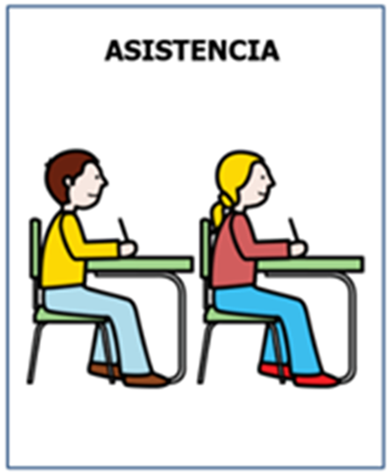
Agenda de anticipación

Slide 3
Emojis de las emociones
¿Cómo te sientes hoy?
¿Cómo te has sentido últimamente?

Slide 4
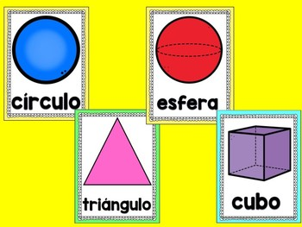
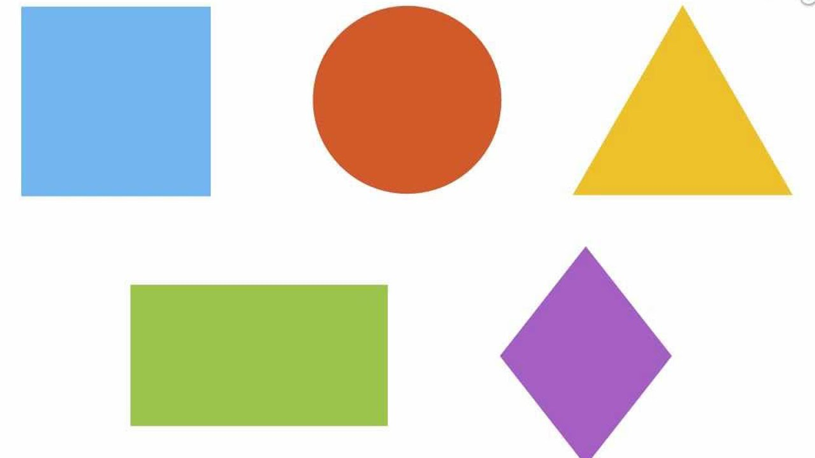
Objetivo de la clase
Crear figuras 3 D y replicar figuras con figuras 2 D.

Slide 5
Marca la figura 2D

Slide 6
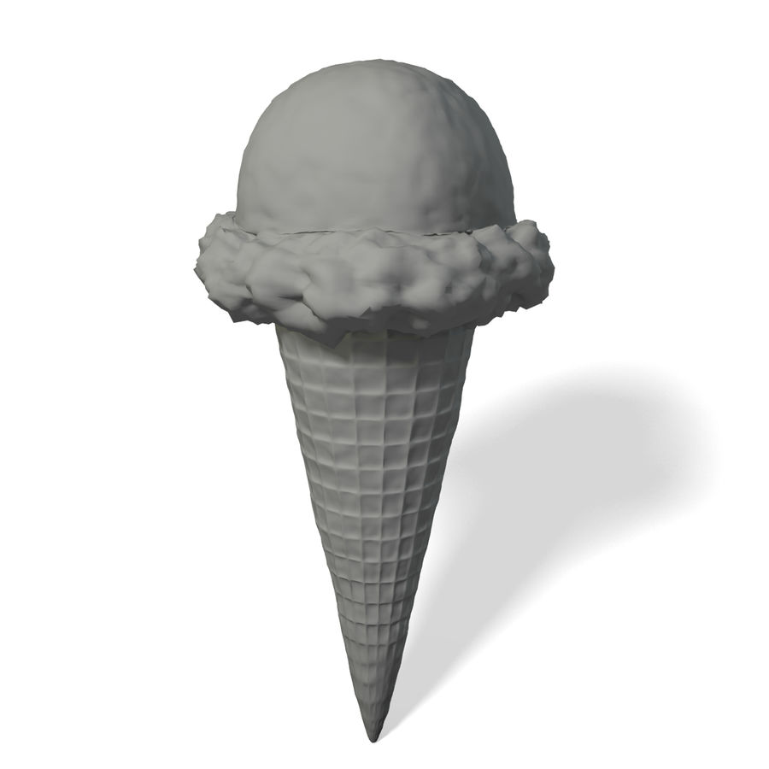
Marca la figura 3D

Slide 7
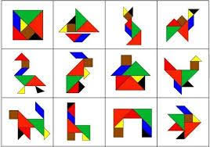
Actividad figuras 2 d
Los alumnos van a replicar figuras con el tangrama enviado junto a la profesora y asistente, copiando el modelo presentado.

Slide 8
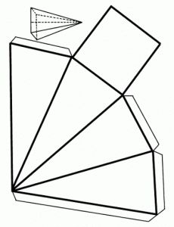
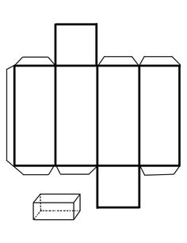
Actividad
Con las plantillas enviadas, los alumnos crearan diferentes figuras en 3D junto a la docente y asistente. Recibiendo instrucciones del paso a paso. Etc.

Slide 9
Cierre
Comentar los nombres de las figuras, cuantas caras tienen y las semejanzas que tienen con algunas cosas del hogar.
Comentar diferencias entre figura 2 D y 3 D.
Ronda de preguntas sobre lo trabajado.

Slide 10
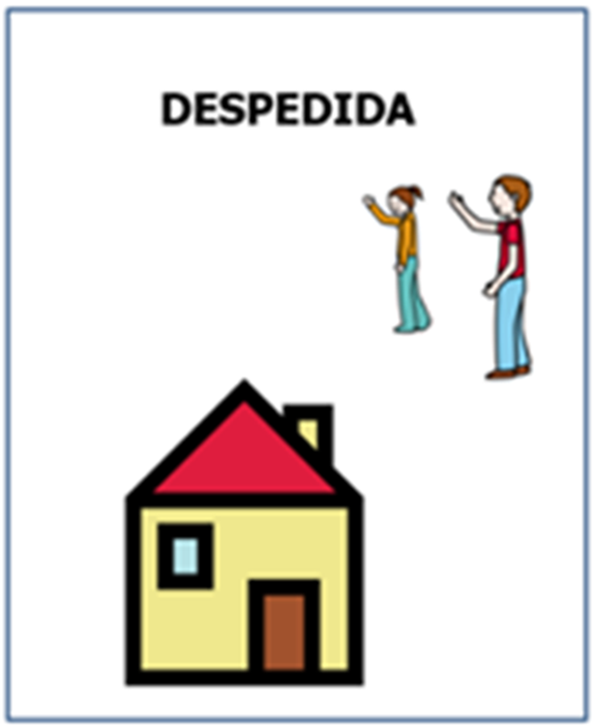
Despedida

